Slide 1
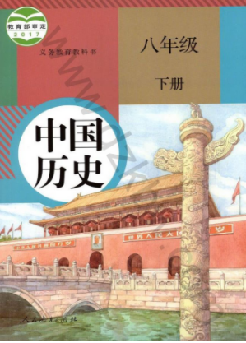
2024年
新课标大概念、大主题
主题16
中华人民共和国的成立与巩固
主题目标
主题核心
主题时空
主题梳理
主题整合
主题视角
中考预测

Slide 2
壹 ：主题目标
依据2022年新课程标准
主题目标
中华人民共和国成立及向社会主义过渡了解中国人民政治协商会议召开、开国大典，认识中华人民共和国成立对中国和世界历史的伟大意义;（历史解释、家国情怀）。
知道抗美援朝、土地改革，理解其对巩固人民民主政权的意义;（历史解释、家国情怀）

Slide 3
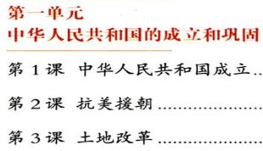
贰 ：主题核心
措施：
西藏和平解放、抗美援朝、土地改革
中国人民政治协商会议第一届全体会议
—为新中国成立作准备
—《共同纲领》
成立标志：1949.10.1举行开国大典
中国人民站起来了
1951年，西藏和平解放
1950.10—1953.7
目的：抗美援朝、保家卫国
彭德怀
中国人民志愿军—最可爱的人
战斗英雄：黄继光、邱少云
1950—1952年底
地主土地所有制→农民土地所有制
土地私有制

Slide 4
叁：时空观念
土地 改革
抗美 援朝
第一届中国人民政治协商会议
开国大典
《中华人民共和国土地改革法》颁布
中国人民志愿军开赴朝鲜
西藏和平解放
土地改革基本完成
《朝鲜停战协定》签订
1949年9月
1949年10月1日
1950年
1950年10月
1951年
1952年底
1953年
新中国成立的准备工作
标志新中国成立
中华人民共和国的成立和巩固
土地改革
巩固政权
抗美援朝
西藏和平解放

Slide 5
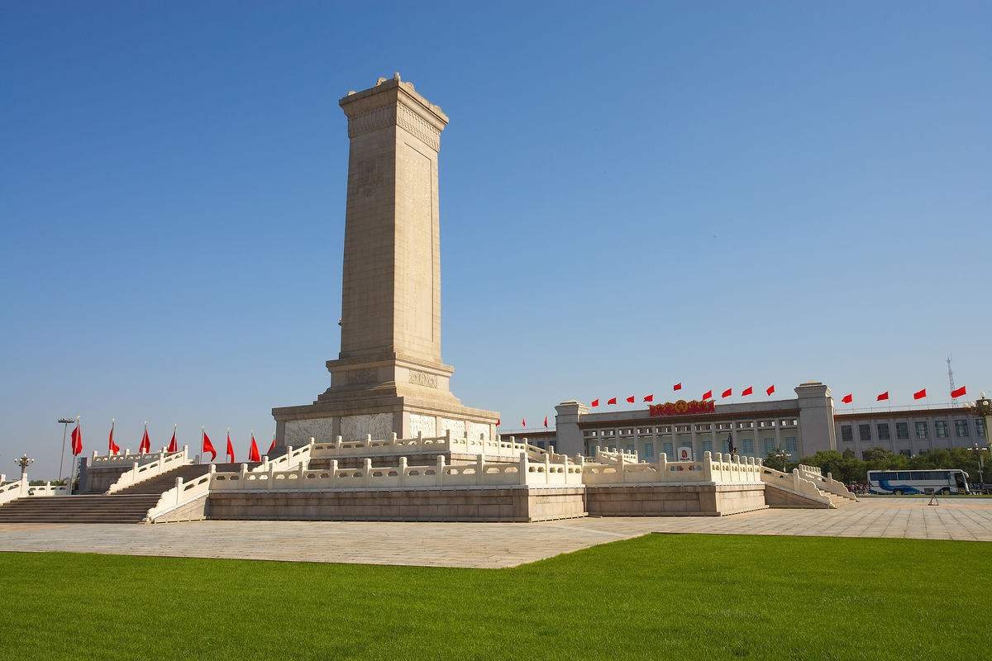
肆：知识梳理
知识点1：中国人民政治协商会议
中考真题
时间
（2022年辽宁营口）五星红旗的象征意义是：红色象征革命，旗上的五颗五角星象征着中国共产党领导下的革命人民大团结。将五星红旗确定为国旗的会议是 A．第一届全国人民代表大会
B．中国共产党第八次全国代表大会 C．中国共产党七届二中全会
D．中国人民政治协商会议第一届全体会议
1949年9月
地点
北平
议题
讨论成立新中国的问题
D
①决定成立中华人民共和国
②通过了《中国人民政治协商会议共同纲领》(简称《共同纲领》)，起临时宪法的作用
内容
③选举了中央人民政府委员会，毛泽东当选为中央人民政府主席。
基本政治制度-中国共产党领导的多党合作和政治协商制度
根本政治制度-人民代表大会制度
④决定改北平为北京，作为新中国的首都；以《义勇军进行曲》为代国歌；以五星红旗为国旗；采用公元纪年。
⑤决定建立人民英雄纪念碑。
意义
为新中国的成立做了重要准备，初步建立了中国共产党领导的多党合作和政治协商制度

Slide 6
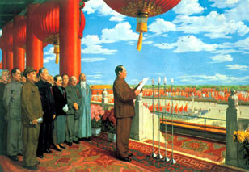
肆：知识梳理
知识点2：开国大典
中考真题
（2022年湖南衡阳）《人民日报》曾刊载的文章中写道“中国，中国人，将不再是屈辱的殖民地奴隶的代名词，而要永远地受到全世界爱好和平民主的人民的尊敬了。中国人民从此有了屹立于世界和平民主阵营的祖国，有了真能保护自己、代表自己的政府”该文章评价的是中国 A．抗美援朝的伟大胜利
B．中华人民共和国的成立 C．政治协商会议的召开
D．第一颗原子弹爆炸成功
1949年10月1日
时间
地点
北京天安门广场
开国大典
①开辟了中国历史新纪元
B
②推翻了帝国主义、封建主义和官僚资本主义的统治。
国内
③中国真正成为独立自主的国家，中国人民从此站起来了
标志着中华人民共和国的成立
意义
是中国现代史的开端
标志着新民主主义革命取得基本胜利
国际
壮大了世界和平民主和社会主义的力量
1951年，西藏和平解放，祖国大陆获得统一，各族人民实现了大团结

Slide 7
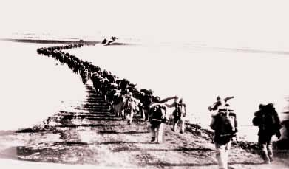
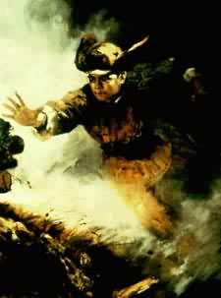
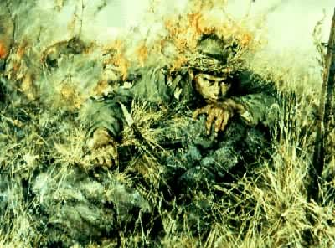
肆：知识梳理
知识点3：抗美援朝
中考真题
时间
（2022年天津）这是一场交战双方力量对比极其悬殊条件下进行的现代化战争，首战两水洞、鏖战长津湖、血战上甘岭都是这场战争中的典型战役。这场战争中涌现的英雄人物是 A. 邓世昌 B. 张自忠 C. 黄继光 D. 雷锋
1950年10月～1953年7月
(1)1950年，朝鲜内战爆发，美国派兵侵略朝鲜。
(2)美国的侵略活动严重威胁中国的安全（根本原因）
(3)朝鲜请求中国政府派兵援助
原因
C
目的
抗美援朝，保家卫国
(1)1950年10月，以彭德怀为司令员的中国人民志愿军开赴朝鲜前线
(2)主要战役：上甘岭战役（黄继光）
概况
(3)最可爱的人：黄继光、邱少云
(4)结束标志：1953年7月，美国被迫在朝鲜板门店签订《朝鲜停战协定》，中朝人民取得反侵略战争的胜利。
黄继光
邱少云

Slide 8
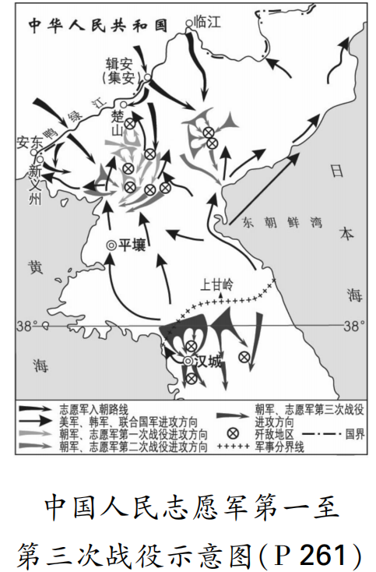
肆：知识梳理
知识点4：抗美援朝
图说历史
性质
正义的反侵略战争
意义
巩固新生政权、为我国的经济建设赢得一个相对稳定的和平环境，大大提高了我国的国际地位。
（1）是一场正义的反侵略战争 （2）中国共产党的英明决策和正确指挥 （3）中朝两国军民的并肩作战、齐心协力 （4）人民的支持
胜利原因

Slide 9
知识点5：土地改革
素养提升
原因
封建土地制度严重阻碍农村经济和中国社会的发展。
农民迫切要求进行土地改革，获得土地。
①1911年辛亥革命——结束了两千多年的封建帝制（封建君主专制） ②1949年新中国成立 ——结束了中国半殖民地半封建社会的历史 ③1952年土地改革的完成——结束了两千多年的封建土地制度
时间、地区
1950年～1952年底
新解放区
法律依据
《中华人民共和国土地改革法》
结果
除部分少数民族地区外，全国大陆基本上完成了土地改革。
实质
废除地主阶级封建剥削的土地所有制，实行农民的土地所有制。
(1)彻底摧毁了我国存在2000多年的封建土地制度，消灭了地主阶级；农民翻了身，成为土地的主人。
意义
(2)人民政权更加巩固，大大解放了农村生产力。
(3)农业生产获得迅速恢复和发展，为国家的工业化建设准备了条件。
注：土地制度未变，仍是私有制，不过由地主私有变为农民私有

Slide 10
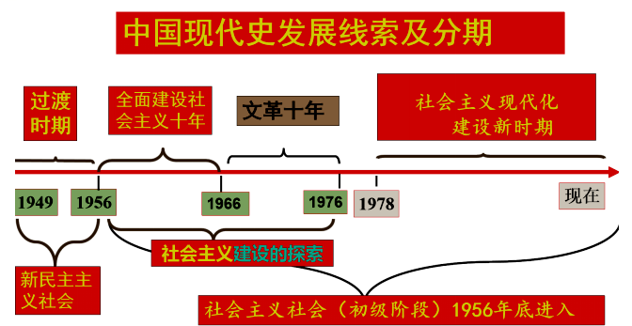
伍：主题整合

Slide 11
伍：主题整合
中国封建社会瓦解的进程

Slide 12
伍：主题整合
新民主主义革命历程的重要地点
中共一大
五四运动
上海
北京天安门
开国大典
南昌起义
南昌
西柏坡
七届二中全会
井冈山革命根据地建立
延安
敌后战场战略总后方
井冈山
瑞金
遵义
长征
遵义会议

Slide 13
陆：大主题视角
一
单元概述：
本阶段时间界限为1949——1953年，主要包括三部分内容：筹备新中国；成立新中国以及巩固新中国。
二
政治上：
1949年9月，在北平召开政治协商会议，通过了《共同纲领》，为新中国的成立做好了准备；1949年10月1日的开国大典宣告了新中国的成立；1951年，西藏和平解放，标志着祖国大陆获得统一。
三
经济上：
在新解放区推行土地改革运动，废除封建土地剥削制度，实行农民土地所有制；同时在各大城市开展“五反”运动，打击违法犯罪，维护社会经济秩序。

Slide 14
柒：中考预测
命题点
1
历史解释
（2024·中考预测）电影《长津湖》再现了伟大的抗美援朝精神，抵御了帝国主义侵略，捍卫了国家安全。除此之外，新中国成立初期巩固政权的措施还有
A. 《共同纲领》的通过 B. 进行“三大改造”
C. 土地改革运动的实施 D. 开展大跃进和人民公社化
C

Slide 15
柒：中考预测
命题点
2
历史解释
A
（2024·中考预测）新中国成立初期，刚刚执掌全国政权的中国共产党在严峻的形势下，先后开展了土地改革和抗美援朝等运动。这些运动的共同作用
A. 巩固了新生人民政权 B. 实现了祖国大陆统一
C. 提高了我国国际地位 D. 解放了农村生产力
命题点
3
家国情怀
（2024·中考预测）据统计，某乡地主户数从1948年的27户降为1953年的0户，与此变化相关的历史事件是
A．建国初土地改革 B．第一个五年计划 C．农业合作化运动 D．人民公社化运动张
A

